Slide 1

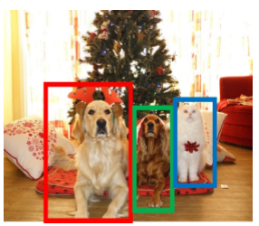

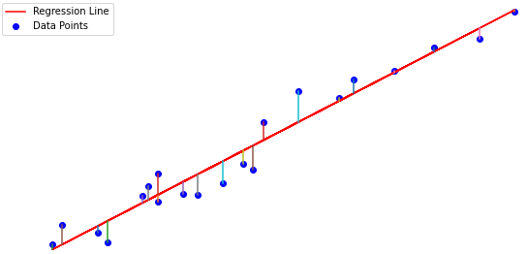

Competition tasks and metrics
AI VIETNAM
All-in-One Course
TA Hùng An

Slide 2
Nội dung
AI VIETNAM
All-in-One Course
Working and Learning with Colab
Organizing Data
Evaluation metric
Metrics for regression
Metrics for classification
Metrics for Object Detection

Slide 3

1 - Working and Learning with Colab
AI VIETNAM
All-in-One Course
Kaggle & Kaggle Notebooks
12h sử dụng CPU/GPU
9h sử dụng TPU
20 gb dung lượng
Lưu tự động vào workspace
Không gian lưu trữ bên ngoài
(Không lưu tự động vào workspace)
Thông Số CPU:
4 CPU cores
16 gb RAM
Thông số GPU
2 CPU cores
13 gb RAM
Thông số TP
4 CPU cores
16 gb RAM

Slide 4
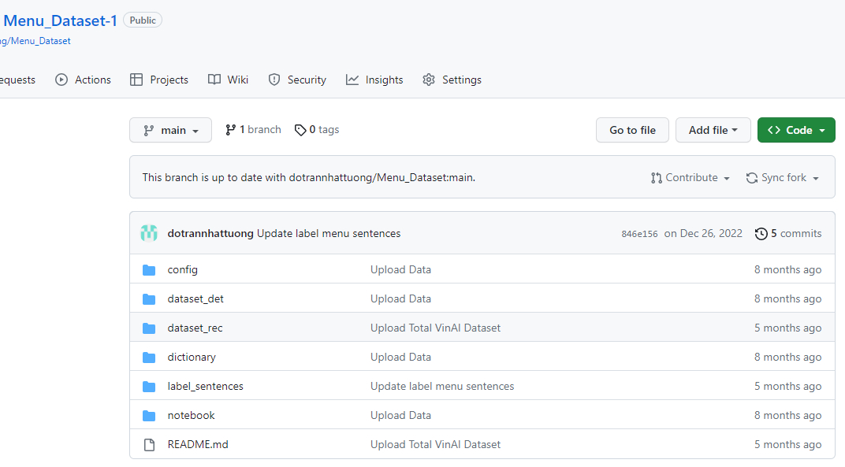
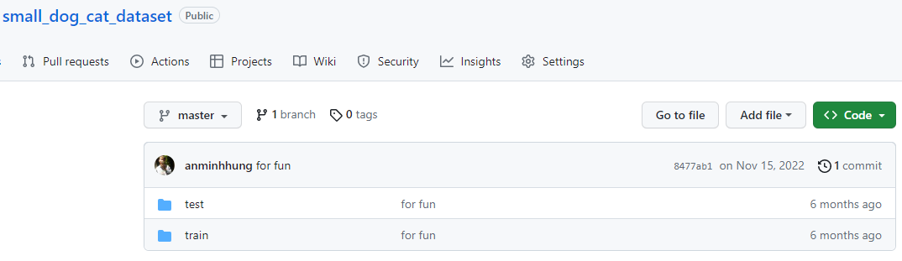
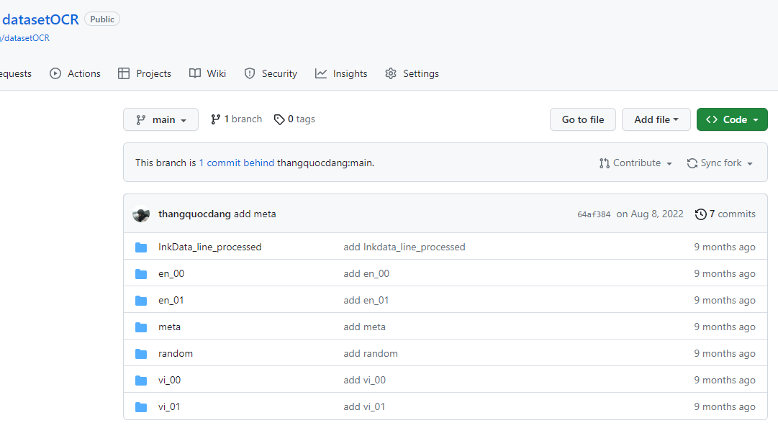

2 - Organizing Data
AI VIETNAM
All-in-One Course
1- Setting up a dataset

Slide 5
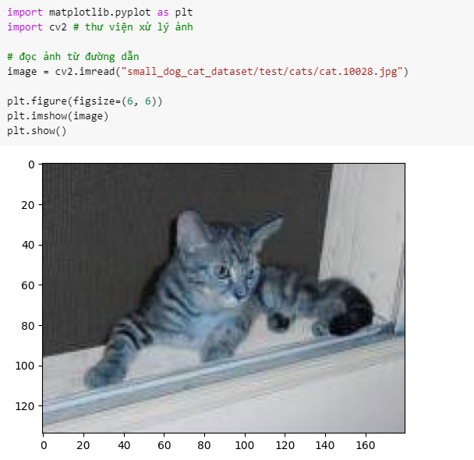
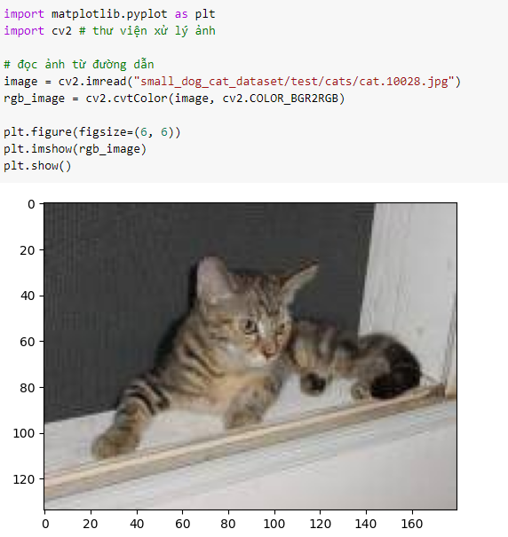
2 - Organizing Data
AI VIETNAM
All-in-One Course
2- Working with Data

Slide 6
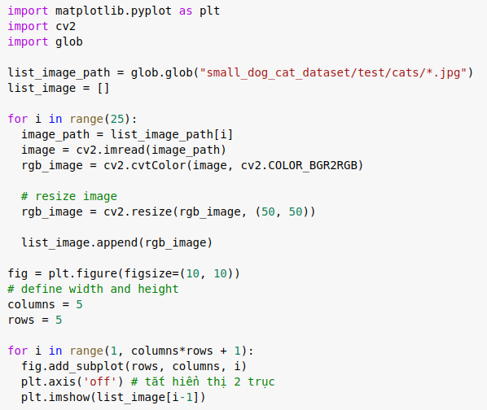
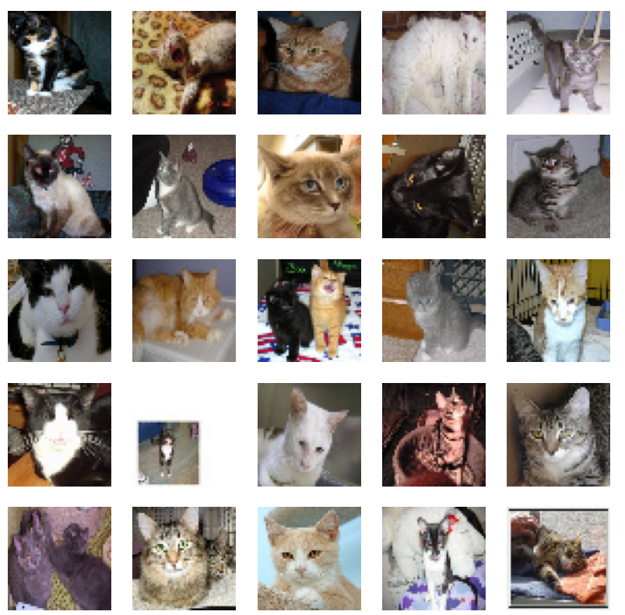
2 - Organizing Data
AI VIETNAM
All-in-One Course
2- Working with Data

Slide 7
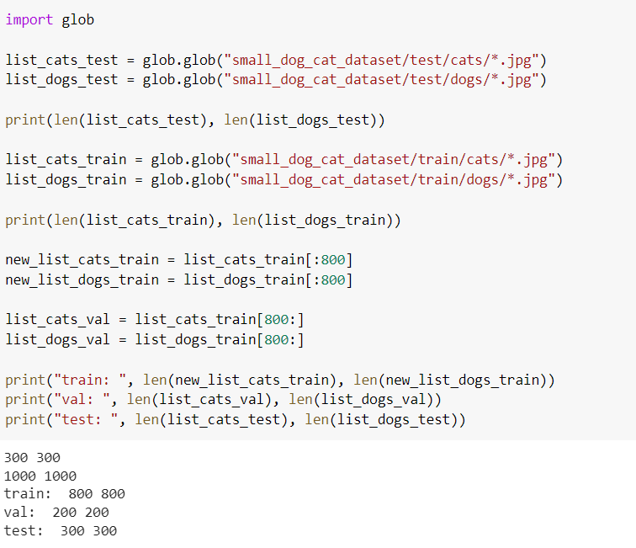
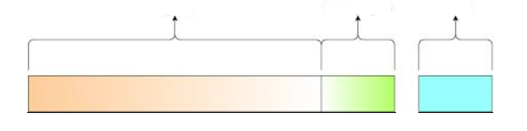
2 - Organizing Data
AI VIETNAM
All-in-One Course
2- Working with Data
Train
Val
Test

Slide 8
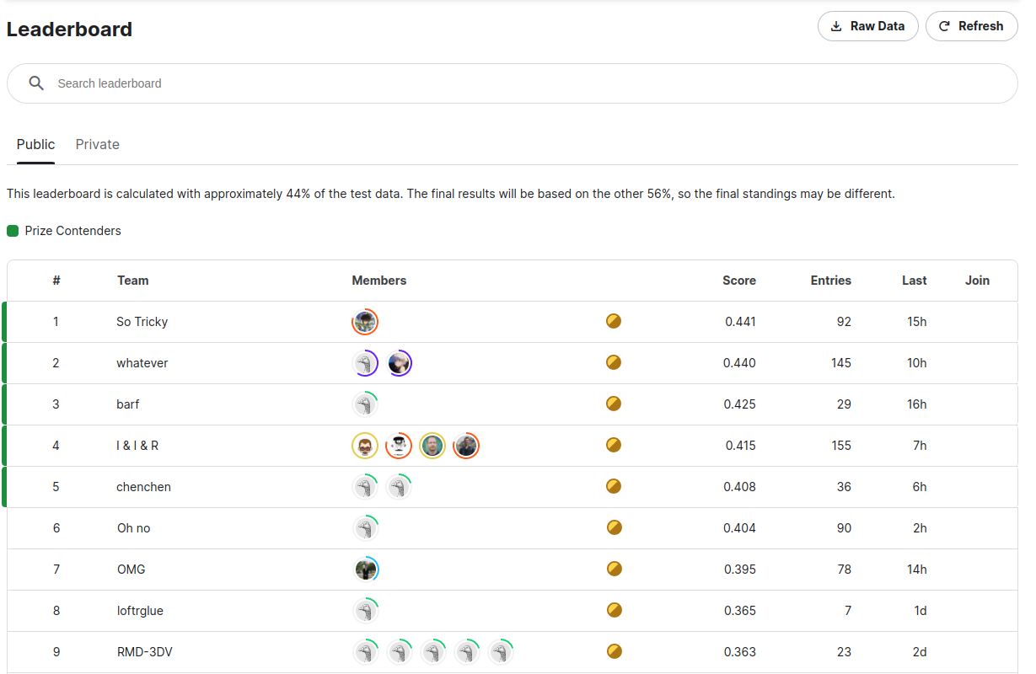

3 - Evaluation metric
AI VIETNAM
All-in-One Course
Submission file
Leaderboard thể hiện kết quả của evaluation metric
Sự liên kết giữa submission file và evaluation metric rất quan trọng, bởi vì chúng ta cần xem xét sự hiệu quả của model sau khi training thông qua 2 thông tin này

Slide 9
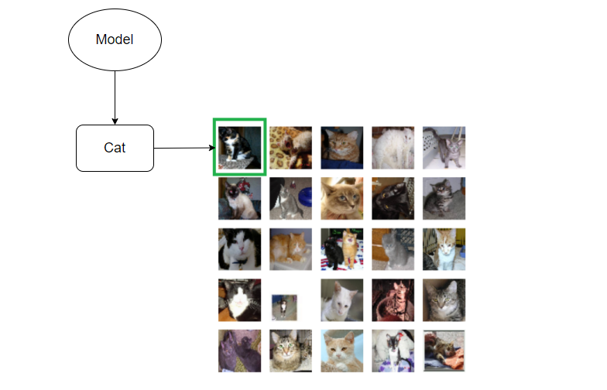
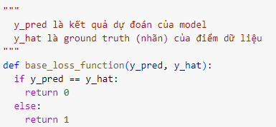
3 - Evaluation metric
AI VIETNAM
All-in-One Course
1- Loss Function
Loss Function được định nghĩa trên 1 điểm dữ liệu bằng việc xét kết quả dự đoán của model và ground truth của điểm dữ liệu đó để tính độ lỗi.

Slide 10
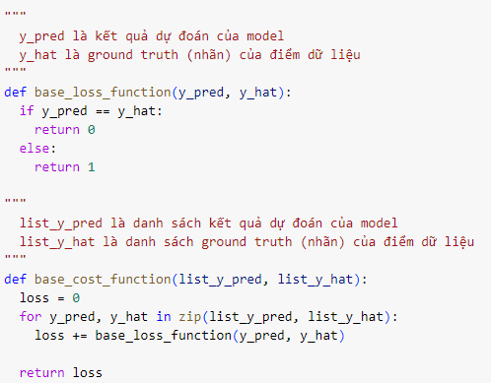
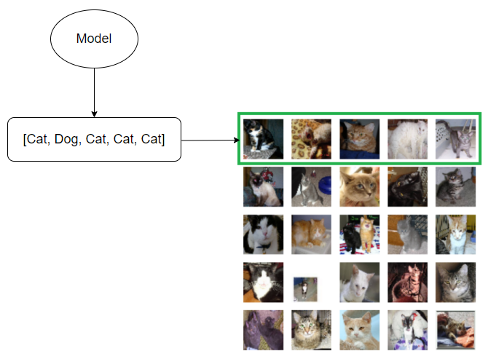
3 - Evaluation metrics
AI VIETNAM
All-in-One Course
2- Cost Function
Tính toán trên toàn bộ dữ liệu (hoặc một phần từ tập dữ liệu) tính toán tổng hoặc trung bình độ lỗi của các điểm dữ liệu đang xét

Slide 11
3 - Evaluation metric
AI VIETNAM
All-in-One Course
3- Objective Function & Evaluation metric
Objective Function: “is the most general (and safe-to-use) term related to the scope of optimization during machine learning training: it comprises cost functions, but it is not limited to them“ - Kaggle book
Objective Function | Evaluation metric
- Tham gia vào quá trình training (error minimization / score maximization) | - Không tham gia vào quá trình training (cung cấp score sau quá trình training)
- Ảnh hưởng đến quá trình học của model | - Không ảnh hưởng đến quá trình học của model

Slide 12








3 - Evaluation metric
AI VIETNAM
All-in-One Course
3- Objective Function & Evaluation metric
điểm
đáp án
học
làm bài kiểm tra
thi
Bài giảng trên lớp
đề thi mẫu
đề thi đại học
Huấn luyện
Training set
dự đoán
Validation set
đánh giá
Testing set
điểm phạt
nhãn (label)
Máy tính

Slide 13
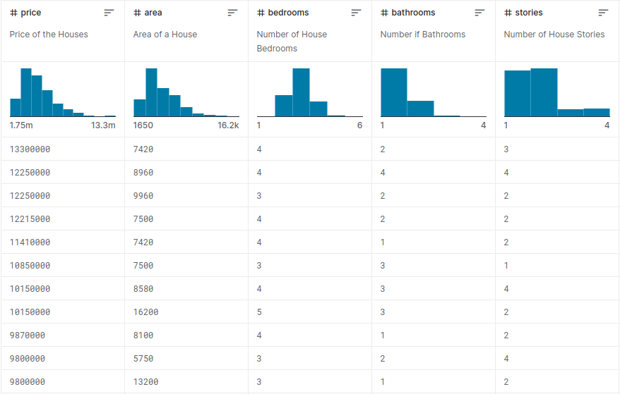
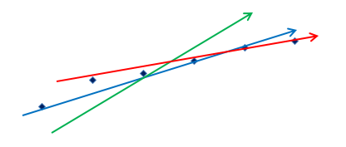
3 - Evaluation metrics
AI VIETNAM
All-in-One Course
4- Basic type of tasks - Regression
Housing Prices Dataset
Regression yêu cầu xây dựng một model có thể dự đoán một real-number
(thông thường là một số dương)

Slide 14

3 - Evaluation metrics
AI VIETNAM
All-in-One Course
4- Basic type of tasks - Image Classification
Dog: 0.91
Cat: 0.18
Image Classification yêu cầu xây dựng một model có thể dự đoán nhãn của một ảnh

Slide 15
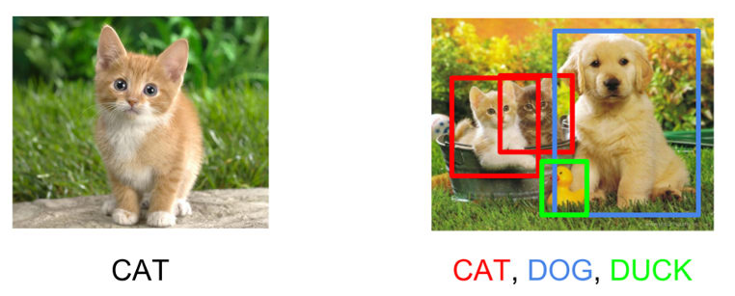
3 - Evaluation metrics
AI VIETNAM
All-in-One Course
4- Basic type of tasks - Object Detection
Classification
Object Detection
Object Detection yêu cầu xây dựng một model có thể dự đoán vị trí của đối tượng trong ảnh và tại vị trí đó xác định đối tượng đó là gì.

Slide 16
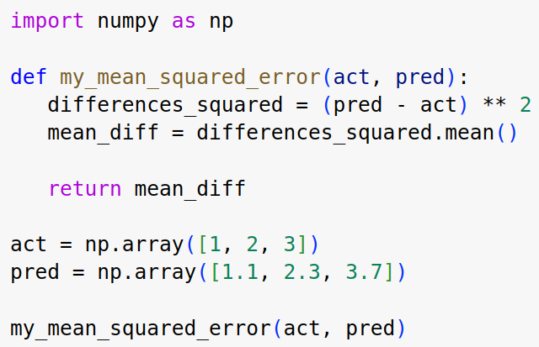
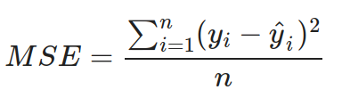
4 - Metrics for regression
AI VIETNAM
All-in-One Course
1- Mean Square Error (MSE)
Mean Square Error được tính bằng trung bình cộng của bình phương chênh lệch giữa kết quả dự đoán và kết quả thực tế.

Slide 17
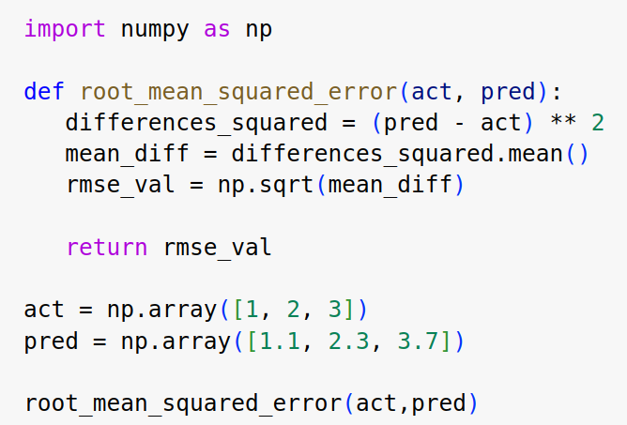
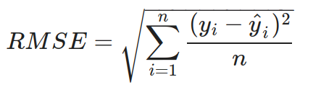
4 - Metrics for regression
AI VIETNAM
All-in-One Course
2- Root Mean Square Error (RMSE)
Root Mean Square Error được tính là căn bậc hai của MAE.

Slide 18
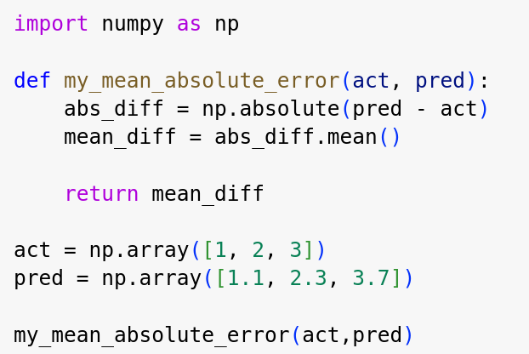
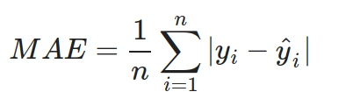
4 - Metrics for regression
AI VIETNAM
All-in-One Course
3- Mean Absolute Error (MAE)
Mean Absolute Error được tính bằng giá trị trung bình của chênh lệch tuyệt đối giữa kết quả dự đoán và kết quả thực tế.

Slide 19
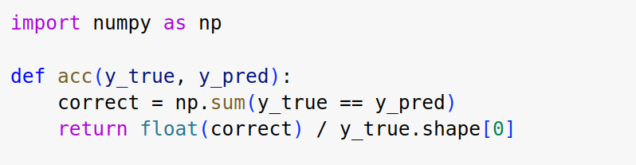
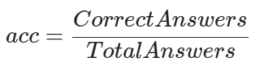
5 - Metrics for classification
AI VIETNAM
All-in-One Course
1- Accuracy
Là tỉ lệ giữa số điểm dữ liệu được dự đoán đúng và tổng số điểm trong tập dữ liệu kiểm thử.

Slide 20
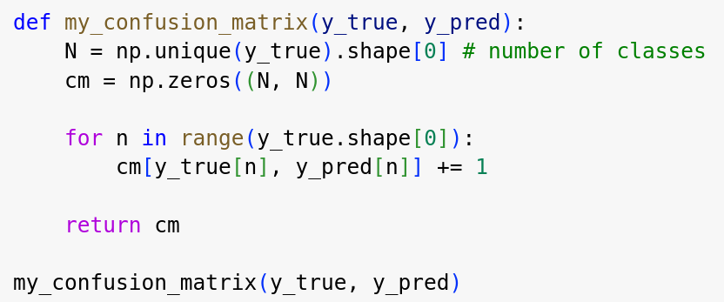
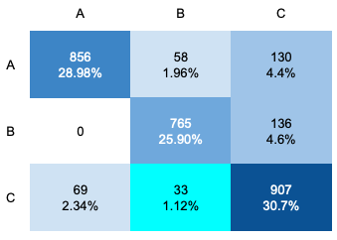
5 - Metrics for classification
AI VIETNAM
All-in-One Course
2- Confusion matrix
Actual Label

Slide 21
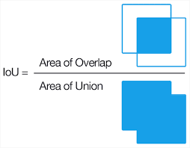
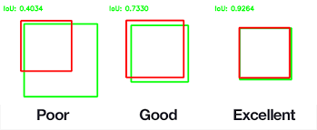
6 - Metrics for object detection
AI VIETNAM
All-in-One Course
Intersection Over Union (IOU) là chỉ số đánh giá độ chính xác của model Object Detection trên một bộ dữ liệu cụ thể. Được xác định bởi tỷ lệ giữa vùng “overlap" và vùng “combine" giữa kết quả dự đoán của model và Ground Truth
IOU là một metric phù hợp để đánh giá model khi:
Dự đoán là sai khi model không dự đoán được đối tượng bên trong vùng Ground Truth
Kết quả dự đoán tràn (overflow) khỏi vùng Ground Truth

